Slide 1
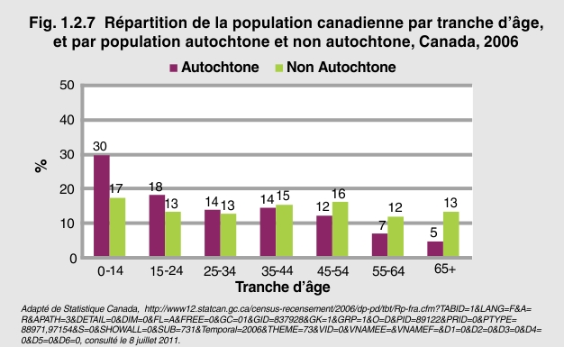
Notes:
Au Canada, les collectivités autochtones sont de jeunes collectivités. Trente pour cent de la population autochtone au Canada a moins de 15 ans, et 18 % a entre 15 et 24 ans.
Signification
Selon les projections démographiques publiées par Statistique Canada en 2005, les Autochtones pourraient former une partie de plus en plus importante de la population des jeunes adultes au cours de la prochaine décennie. En 2017, les Autochtones âgés de 20 à 29 ans pourraient représenter 30 % des jeunes adultes dans la vingtaine en Saskatchewan, 24 % au Manitoba, 40 % dans le territoire du Yukon et 58 % dans les Territoires du Nord-Ouest. Déjà, plus de 80 % des résidents du Nunavut âgés de 20 à 29 ans sont Autochtones, et l'on prévoit une augmentation de cette proportion¹. Les personnes âgées représentent une plus petite proportion de la population autochtone – ce qui est en partie attribuable à des taux de mortalité plus élevés et à une espérance de vie moins longue chez les Autochtones.
¹ Statistique Canada. Recensement de 2006 : Peuples autochtones du Canada en 2006 : Inuits, Métis et Premières nations, Recensement de 2006.
http://www12.statcan.ca/census-recensement/2006/as-sa/97-558/p4-fra.cfm

